Slide 1
AVL Algorithm
Integrantes:
Jayme fortes
João Souza
Introdução:
Uma Árvore AVL (ou Árvore AVL de Pesquisa Binária Balanceada) é uma variação de uma árvore binária de pesquisa (BST) que mantém um critério de balanceamento para garantir que a árvore tenha um desempenho eficiente em termos de operações como inserção, exclusão e pesquisa

Slide 2
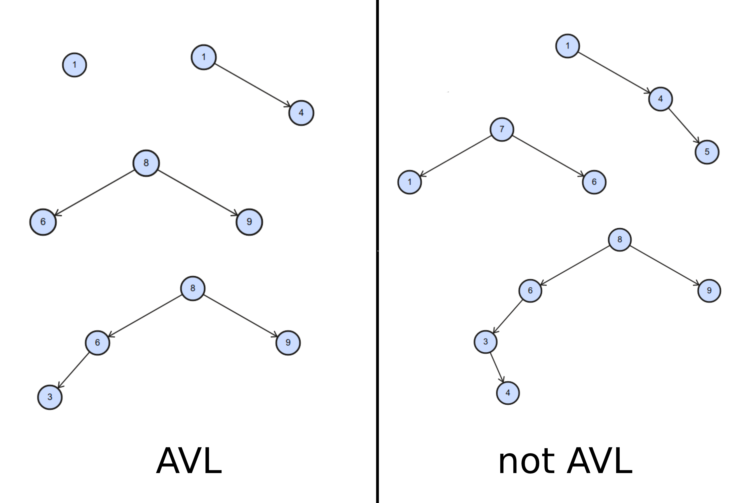
Características

Slide 3
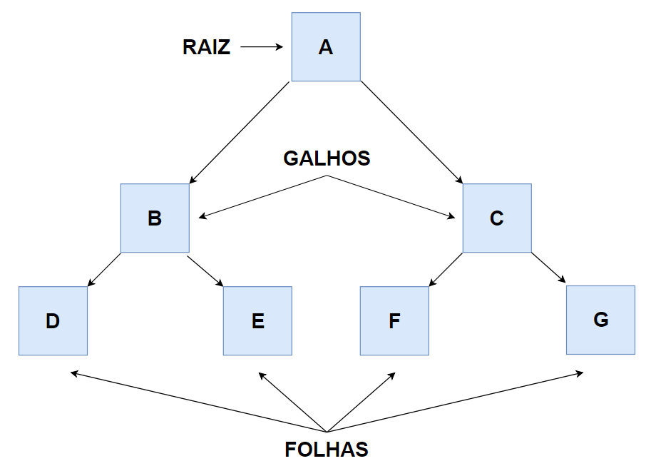
Para que serve? Onde é aplicada?

Slide 4
Funcionamento conceitual Processo de inserção na árvore; O que desencadeia o balanceamento; Funcionamento do algoritmo de balanceamento:
Simulador https://www.cs.usfca.edu/~galles/visualization/AVLtree.html

